Slide 1
适配器模式

Slide 2
适配器模式
不合适的插座
你的电脑的插头是三相的
而墙上的插座只有两相的
插头和插座的“接口”不匹配，怎么办？

Slide 3
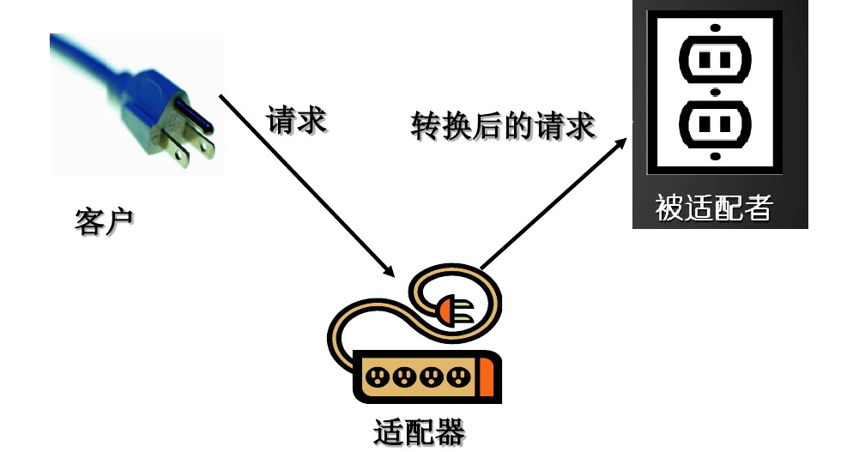
适配器模式
接口转换

Slide 4
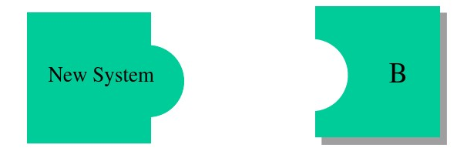
适配器模式
面向对象软件系统的适配问题
假设我们已经有一个软件系统，原来使用了一个第三方类库A，现在有一个新的第三方类库B，其功能等各方面都更加强大。我们希望用B来替换A，以改善我们的系统。但是B的接口与A不一样。那怎么办呢？
方法一

Slide 5
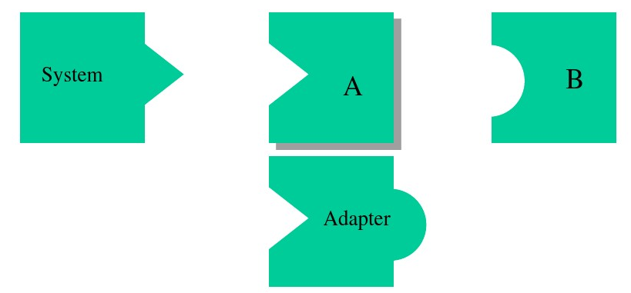
适配器模式
面向对象软件系统的适配问题
方法二

Slide 6
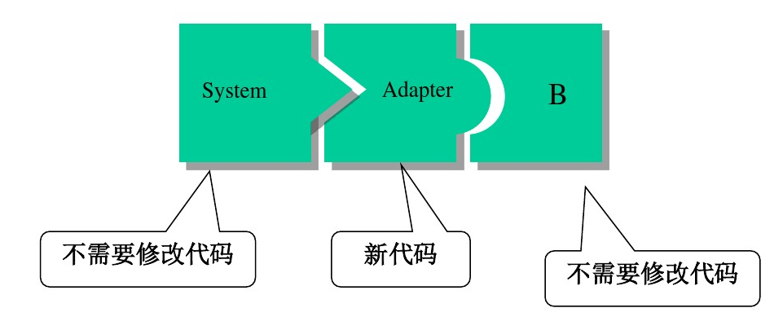
适配器模式
面向对象软件系统的适配问题
方法二优点

Slide 7
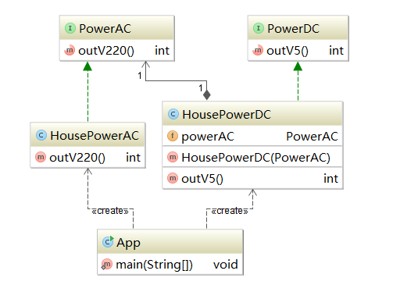
适配器模式
将220V交流电转换直流电5V。
这种设计，必须要求所有的厂商内置交流电转换直流电功能，而且有局限性，如果要求转换其它电压，插座将不再可用。
从代码来说，耦合性太高了
实际情况下：
插座实际没有转换功能，如果需要，需要另行购买转换接头，实际情况，将220V转换成5V，只需要购买个转换接头就可以了。

Slide 8
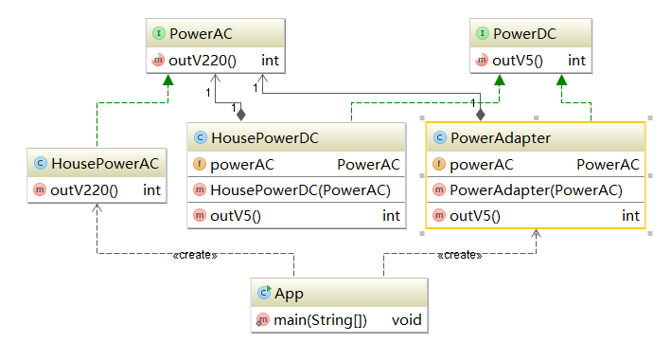
适配器模式-对象适配器
将220V交流电转换直流电5V。
这次设计使得不需要要求插座内置转换功能，这对于跨国的电器使用来说，是非常有意义的，那么，美国设计的接口如何在中国地区才能正常使用呢？很显然，一个接口，在代码里面，就是通过PowerAdapter来我完成接口的转换。

Slide 9
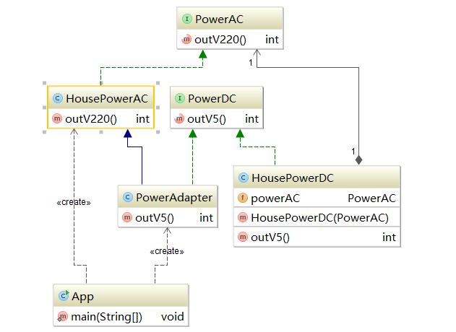
适配器模式-类适配器
将220V交流电转换直流电5V。
跨国电器使用有困难。

Slide 10
适配器模式
适配器模式定义
适配器模式将一个类的接口，转换成客户期望的另一个接口，适配器让原本接口不兼容的类可以合作无间。
类适配器和对象适配器：
1.最大的区别在于类适配器通过继承，对象适配器通过组合方式实现。根据设计原则，推荐合成/聚合方式，少用继承。
2.对象适配器不仅可以适配某个类，也可以适配该类的任何子类，类适配器无法做到这一点，但是它支持重写
3.对象适配器是动态的，类适配器是静态的
…

Slide 11
适配器模式
区分装饰者模式和适配器模式
装饰模式：不改变接口，增加功能
适配器模式：一个接口转成另一个接口

Slide 12
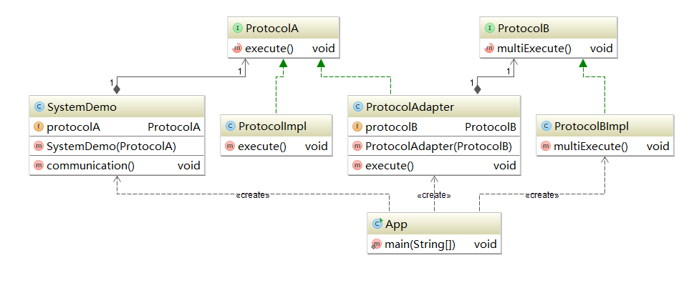
适配器模式-协议互换

Slide 13
适配器模式
作业
XX公司生成的惠普打印机限额电压220V，大陆使用正常，台湾地区电网电压为110V，为确保公司的惠普打印机系统在台湾正常工作，我司专门配套一个升压器，根据要求，在不改变原有系统情况，编写代码，满足打印机在台湾的正常作业。

